Slide 1
TCTI-V2CSM1-16
Toestandsdiagrammen
State Transition Diagrams
STDs (FreeRTOS)

Slide 2
Klassendiagram
Statisch model.
Beschrijft wat voor berichten een object binnen kan krijgen.
Beschrijft welke berichten een object kan versturen.
Niet wordt beschreven hoe een object op een binnenkomend bericht reageert.

Slide 3
Toestandsdiagram
Dynamisch model.
Beschrijft hoe een object op een binnenkomend bericht reageert.
Een object kan in verschillende toestanden verkeren. Hoe het object reageert hangt af van de toestand waarin het object zich bevindt.

Slide 4
Toestandsdiagram
Doel: werking van een object te beschrijven.
Events: “berichten”
er op wachten – op binnenkomende functiecalls
(eigenlijk wachten op waitables die (eventbit, timer, queue) die geactiveerd zijn door binnenkomende functieaanroepen - dat maken we in een volgende les expliciet)
versturen – via een functie-call
(die waitables activeren)
Actions: statements in computertaal.
  In het bijzonder: functieaanroepen bij ander object.
  (als die een waitable activeren, is dat het versturen van een bericht)

Slide 5
Communicatie tussen klassen
Klassen communiceren met elkaar door het aanroepen van elkaars publieke functies
Notes:
Instelcontrol coördineert de use-case ‘instellen’. Aan de hand van dat voorbeeld worden een aantal begrippen toegelicht.

Slide 6
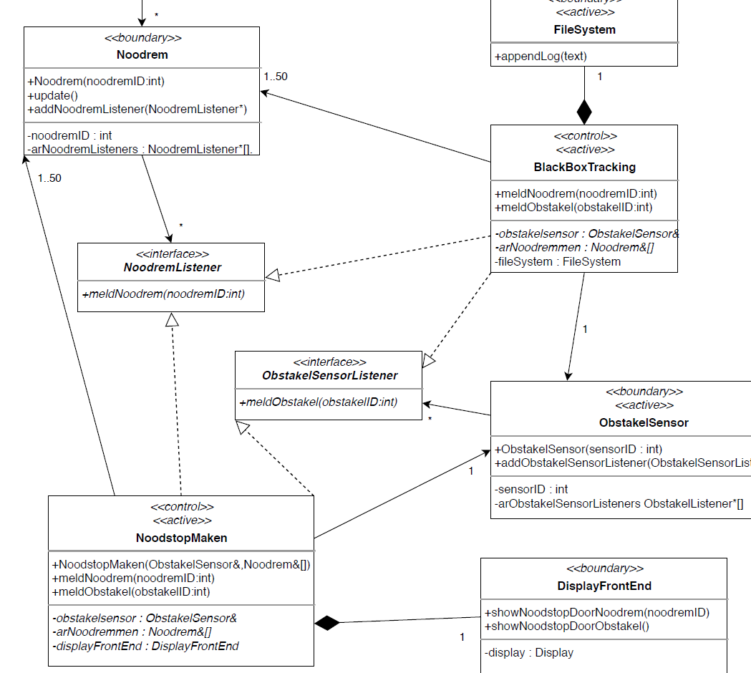
Communicatie tussen klassen
Klassen communiceren met elkaar door het aanroepen van elkaars publieke functies
Die aanroepen zijn altijd acties in het STD
Vb: in STD van Noodrem:
arNoodremListeners[i] -> meldNoodrem(noodremID)
Notes:
Instelcontrol coördineert de use-case ‘instellen’. Aan de hand van dat voorbeeld worden een aantal begrippen toegelicht.

Slide 7
Communicatie tussen klassen, verzenden van berichten / mededelen
Vb: in BlackBoxTracking:
filesystem.appendLog (“noodrem getrokken”)
Vb: in NoodstopMaken:
displayFrontEnd.
ShowNoodstopDoorObstakel()
Notes:
Instelcontrol coördineert de use-case ‘instellen’. Aan de hand van dat voorbeeld worden een aantal begrippen toegelicht.

Slide 8
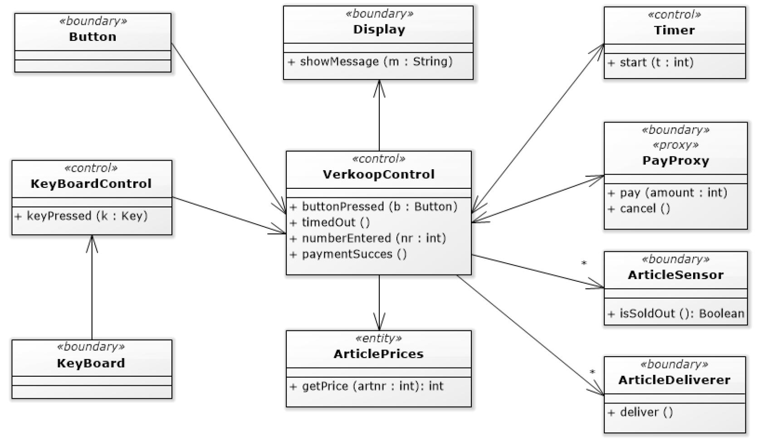
Communicatie tussen klassen, het snel uitlezen van andere objecten
Vb: in VerkoopControl:
[articlePrices.isSoldOut()]
(in dit geval in een guard dus)
Ander voorbeeld in VerkoopControl:
price = articlePrices.getPrice(artNr)
(in dit geval als een actie dus)
Notes:
Instelcontrol coördineert de use-case ‘instellen’. Aan de hand van dat voorbeeld worden een aantal begrippen toegelicht.

Slide 9
Synchronisatiemechanismen in het STD
Wachten op een event is wachten op een waitable:
  Op een eventbit (“Let op!”):
  eventBitButtonPressed
  Op een queue (een FIFO-buffer):
  sampleQueue / xQueueReceive(sampleQueue, &newTemperature, portMAX_DELAY)
  Op een timer (via zijn eventbit):
  eventBitLogTimer
  of: after(5s)
Notes:
Instelcontrol coördineert de use-case ‘instellen’. Aan de hand van dat voorbeeld worden een aantal begrippen toegelicht.

Slide 10
Synchronisatiemechanismen in het STD
Maar wait a minute – er komen toch functieaanroepen binnen, en geen events?
En je wilt toch asynchrone communicatie – dat de ene taak na het afgeven van een bericht kan doorgaan zonder op de afhandeling door de andere taak te hoeven wachten?
Oplossing: Handel binnenkomende functiecalls af in de taak van de aanroeper. Communiceer met de eigen taak via de synchronisatiemechanismen.
Notes:
Instelcontrol coördineert de use-case ‘instellen’. Aan de hand van dat voorbeeld worden een aantal begrippen toegelicht.

Slide 11
Interface
Hoe:
De publieke functies van de klasse zetten we in een apart compartiment van de STD
  1. Functies die “even snel” een waarde opvragen:
  Die functies implementeer je door een queue met één plek (een pool) uit te lezen. Voorbeeld:
  float getTemperature() {float t; xQueuePeek(temperatureQueue, &t, 0); return t;}
  Notatie in de STD interface (in “EAB-stijl”):
getTemperature / float t; xQueuePeek(temperatureQueue, &t, 0); return t
Zo’n object moet dan dus een temperatureQueue (een queue met één plek) hebben,
welke je als volgt kunt aanmaken:
temperatureQueue = xQueueCreate(1, sizeof(float));
(geschreven met xQueueOverwrite(temperatureQueue, &temperature); het aanmaken vind je verder niet terug in de STD, ook niet in de interface)
Notes:
Instelcontrol coördineert de use-case ‘instellen’. Aan de hand van dat voorbeeld worden een aantal begrippen toegelicht.

Slide 12
Interface
Hoe:
De publieke functies van de klasse zetten we in een apart compartiment van de STD
  2. Overige functies zonder argument:
  Die functies implementeer je door een eventbit te setten. Voorbeeld:
  void zetAan(){xEventGroupSetBits(eventGroup, eventBitAan);}
  Notatie in de STD interface (in “EAB-stijl”):
zetAan / xEventGroupSetBits(eventGroup, eventBitAan)
Zo’n object moet dan dus een eventGroup (EventGroupHandle_t) met een bit eventBitAan hebben,
welke je als volgt kunt maken:
eventGroup = xEventGroupCreate(); const EventBits_t eventBitAan = (1 << 0);
(maar dat vind je verder niet terug in de STD, ook niet in de interface)
Notes:
Instelcontrol coördineert de use-case ‘instellen’. Aan de hand van dat voorbeeld worden een aantal begrippen toegelicht.

Slide 13
Interface
Hoe:
De publieke functies van de klasse zetten we in een apart compartiment van de STD
  2. Overige functies met argument:
  Die functies implementeer je door een eventbit te setten in combinatie met een pool (een queue met één plek), OF een queue te vullen
  dus
  buttonPressed(buttonID) / xQueueOverwrite(buttonIdQueue, &buttonID); xEventGroupSetBits(eventGroup, eventBitButton)
  of
  buttonPressed(buttonID) / xQueueSend(buttonQueue, &buttonID, 0) (wachttijd 0: niet blijven hangen als de queue vol is)
Notes:
Instelcontrol coördineert de use-case ‘instellen’. Aan de hand van dat voorbeeld worden een aantal begrippen toegelicht.
xQueueSend met wachttijd 0: de aanroepende taak (een andere taak) blijft niet hangen als de queue vol is; het bericht gaat dan verloren (xQueueSend geeft errQUEUE_FULL). Wacht een toestand behalve op de queue ook op iets anders, dan zet de interfacefunctie na xQueueSend ook het eventbit van de queue: xEventGroupSetBits(eventGroup, eventBitButtonQueue).

Slide 14
Dat was de interface sectie van het STD.
Binnen het STD zelf wachten we op de waitables die door de andere taak zijn geset in de interface functies.
Wachten op een event is wachten op een waitable:
  Op een eventbit (“Let op!”):
  eventBitButtonPressed / display.showMessage(“button has been pressed!”)
  Op een queue (een FIFO-buffer):
  sampleQueue / xQueueReceive(sampleQueue, &newTemperature, portMAX_DELAY); if (newTemperature > 100) display.showMessage(“cooking!”)
  Op een timer (via zijn eventbit):
  eventBitLogTimer / display.showMessage(“no time left!”)
  of: after(5s) / display.showMessage(“no time left!”)
Notes:
Instelcontrol coördineert de use-case ‘instellen’. Aan de hand van dat voorbeeld worden een aantal begrippen toegelicht.
Wacht een toestand op een queue én op iets anders, dan wacht hij op het eventbit van de queue en leest hij met tryReadQueue (zie het voorbeeld InstelControl verderop).

Slide 15
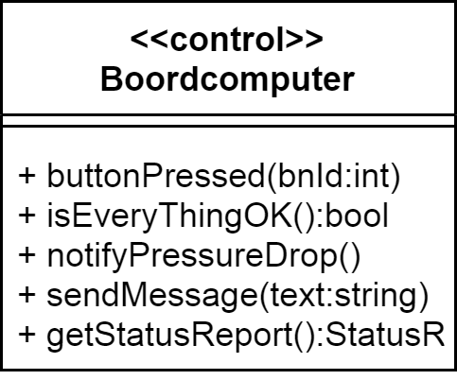
Opdracht: maak een
STD-interface voor deze
Boordcomputer
Notes:
Instelcontrol coördineert de use-case ‘instellen’. Aan de hand van dat voorbeeld worden een aantal begrippen toegelicht.

Slide 16
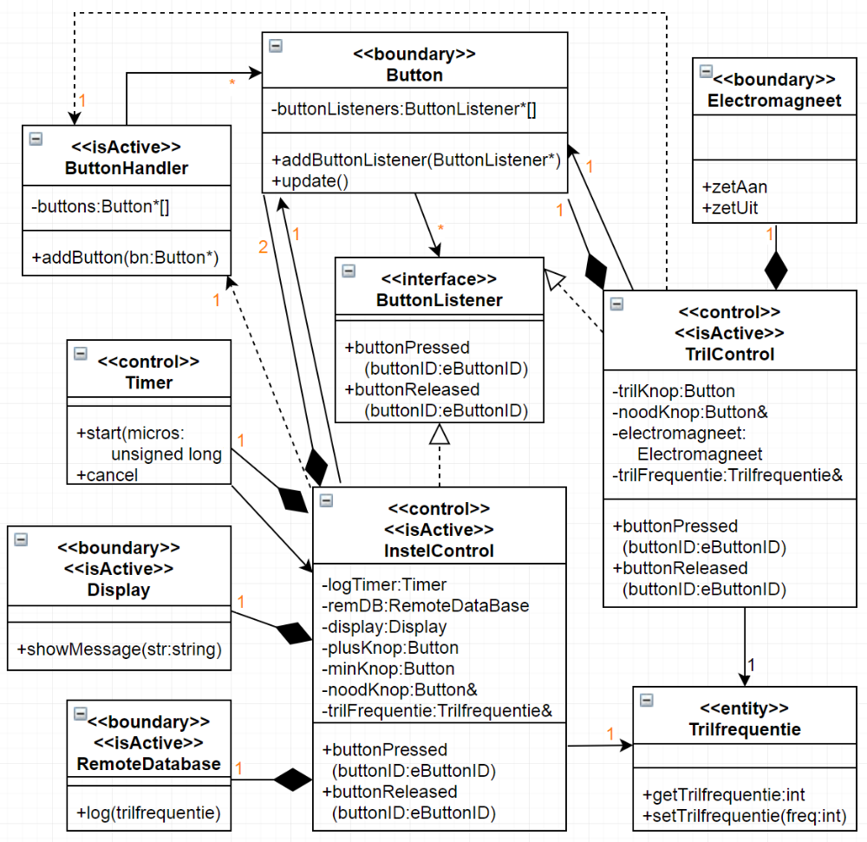
Het ontwerp van de STD interface van InstelControl
-> gebruik het Klassediagram
Notes:
Nu hoeven we display.show(frequency) en timer.set(1 min) slecht een keer te noteren.

Slide 17
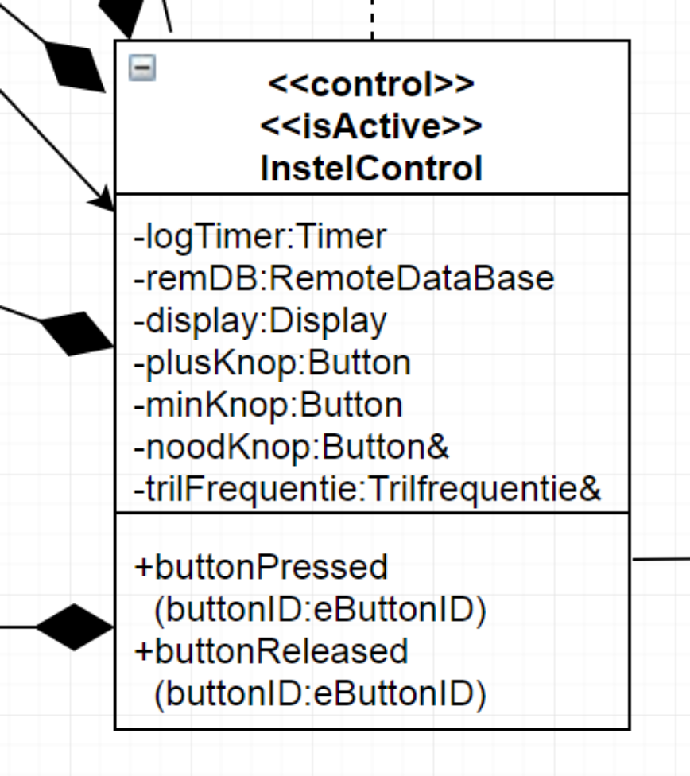
Klassendiagram

Slide 18
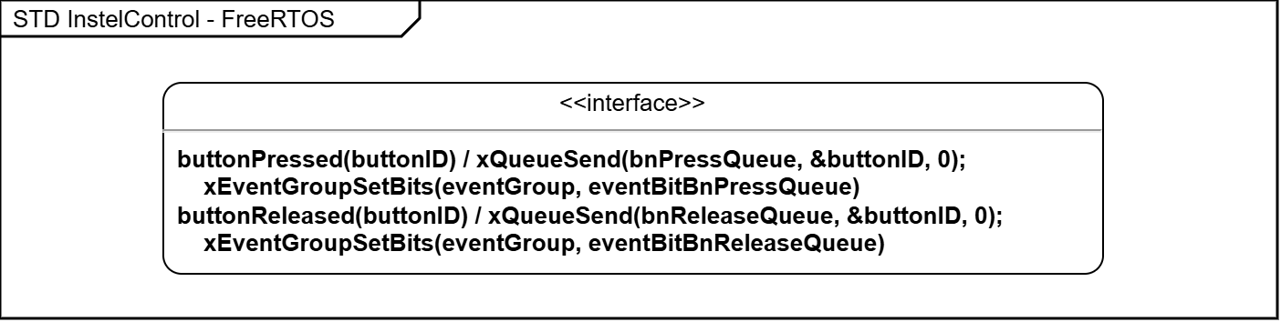
Resultaat
Het binnenkomende bericht buttonPressed wordt asynchroon verwerkt.
Er wordt een synchronisatiemechanisme gebruikt, namelijk queues. Elke queue heeft een eventbit, omdat InstelControl ook op een timer wacht.
Notes:
Als er op de plusknop wordt gedrukt dan wordt frequentie met één verhoogd.
Plusknop stuurt bericht: buttonPressed(plusknop).
Na 1 minuut wordt frequentie gelogd.
xQueueSend met wachttijd 0: de taak die buttonPressed aanroept, blijft niet hangen als de queue vol is. Na het schrijven zet de interfacefunctie het eventbit van de queue.

Slide 19

Elementen van een STD.
Toestanden
Events
Actions
Guard.

Slide 20
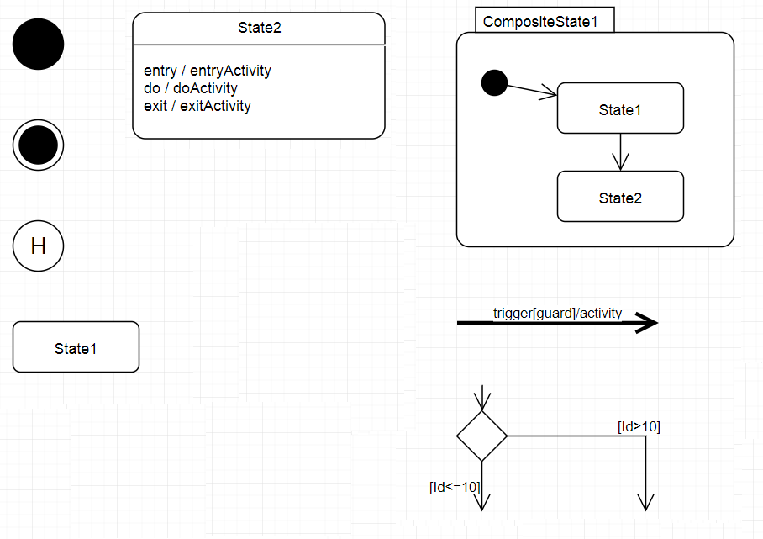
Onderdelen van een State Transition Diagram
Event Action Block (EAB)
Notes:
History State: zie Gomaa blz 116. Zonder * rechtsboven de H met circel betekent shallow history: returns/reenters top-level state. Met * is deep history: returns/reenters deepest nested state.
EAB: Event Action Block
Entry: atomic: can not be interrupted.
Do: non-atomic: can be interrupted.
Ook mag: merge node – mits: alleen een action op uitgaande pijl (waarom?)
T.a.v. decision node: voor uitgaande pijlen: guard 1 = [a], guard 2 = [b]. Mag dat?
NB: de toestandsruimte van de uitgaande pijlen is als een taart: de taartpunten mogen niet overlappen, en er
Mag geen taartpunt ontbreken. Een mooie manier om dat laatste te waarborgen is altijd [else] gebruiken.
T.a.v. toestand: zelfde vraag. Mag dat?
Een guard bij de transitie uit de start-node, mag dat?
Wat is het verschil tussen een event/action binnen een toestand en een toestand die een transitie naar zichzelf heeft met dezelfde event/action?
Yep, bij eerstgenoemde wordt de toestand niet verlaten.
EAB: alles optioneel. Alleen als er een action is, is de / nodig.
Communicatie binnen een STD: ipv eventbit: bool gebruiken.
Een combined state kan ook entry, exit event hebben, en andere events (snel) afhandelen.
Het kan geen do() clause hebben, omdat hij het stokje doorgeeft aan de substate achter de entrynode, en
een toestandsdiagram verder single-threaded is.

Slide 21
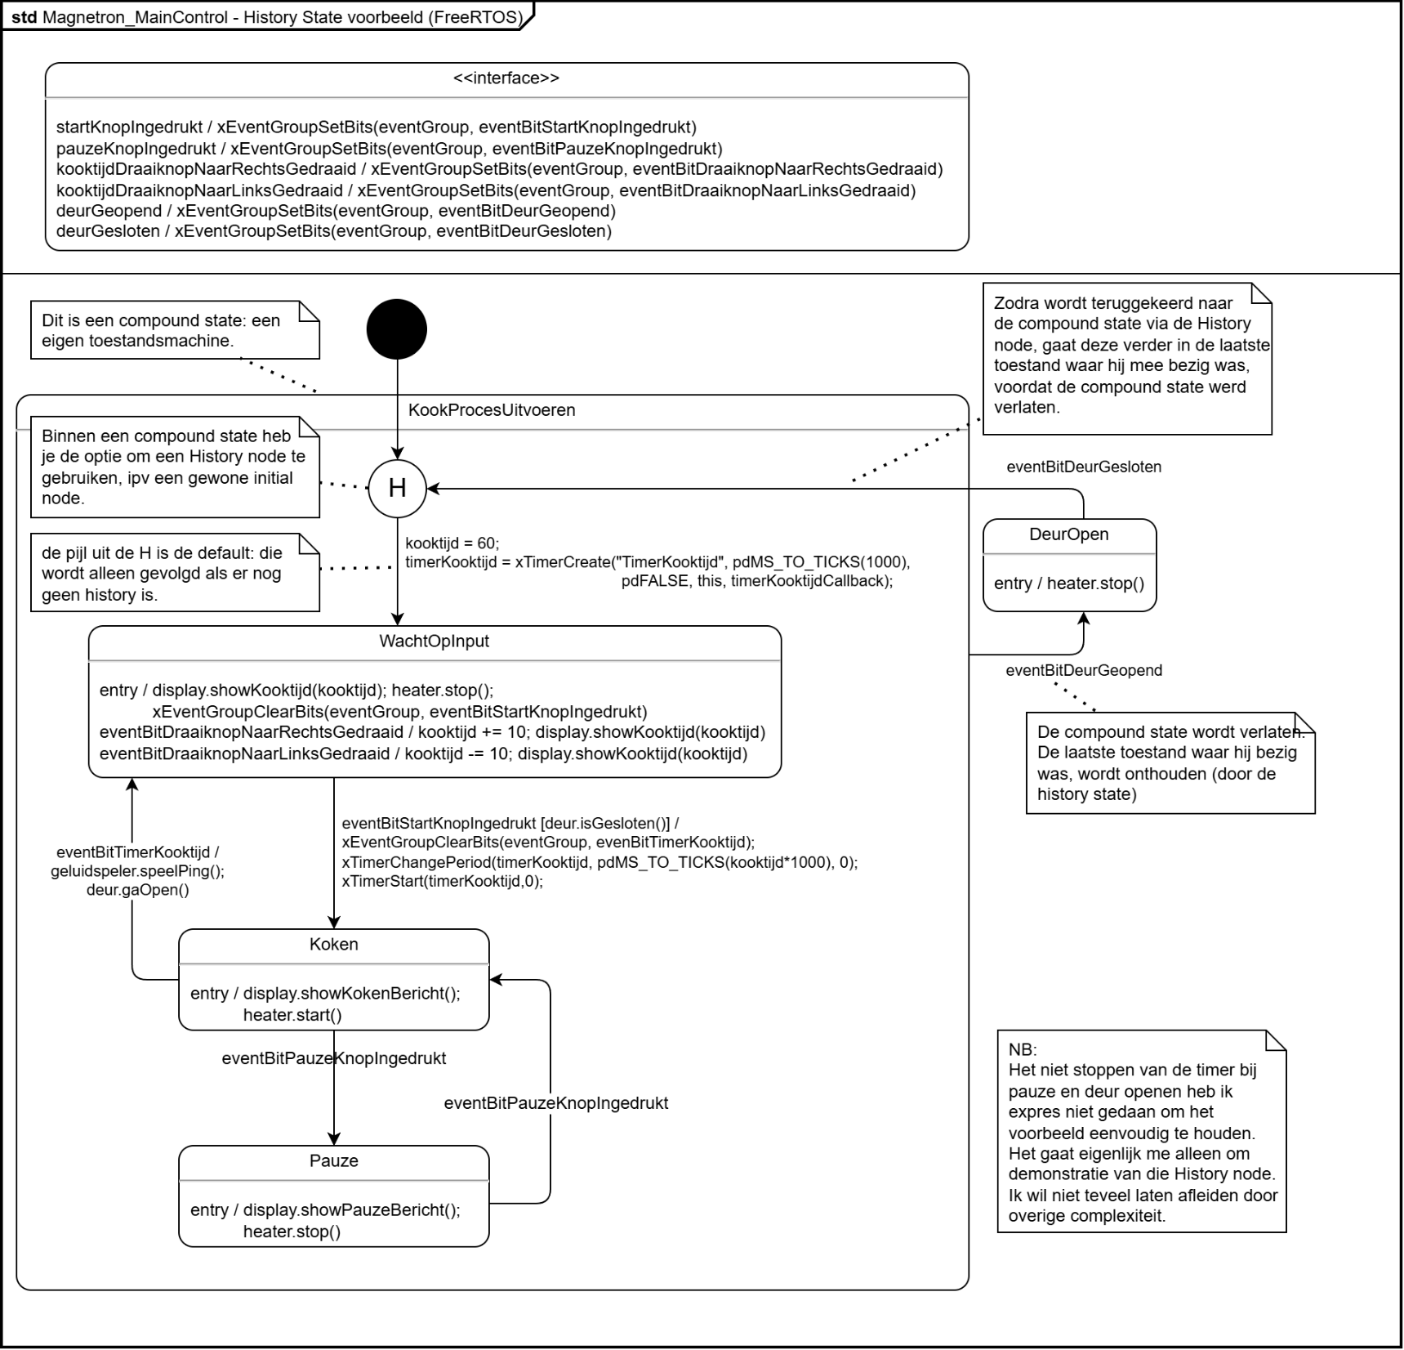
Voorbeeld van een
History state

Slide 22
Toestand
“Wacht op Knop”
Een toestand is iets dat “langere tijd” in beslag neemt.
Het object kan in die tijd actief iets doen, of wachten op een bericht.

Slide 23
Guard.
“Er is sterke wind”
Een guard is een bewering die waar is of niet.
Het is een voorwaarde voor een transitie.
Het zonnescherm gaat niet omlaag als er een sterke wind is.

Slide 24
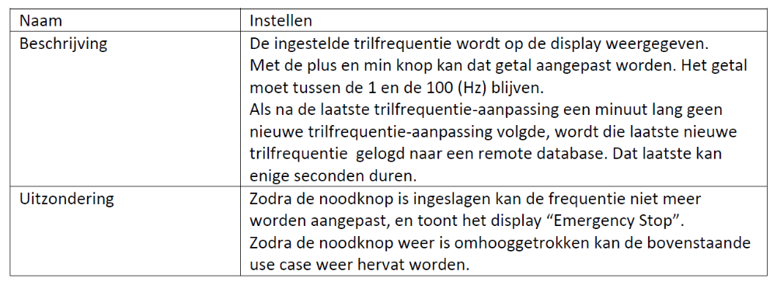
Voorbeeld: InstelControl
Notes:
Instelcontrol coördineert de use-case ‘instellen’. Aan de hand van dat voorbeeld worden een aantal begrippen toegelicht.

Slide 25
Events.
Het systeem wacht op de queues (via hun eventbits).
Daarnaast is er ook een timer van 1 minuut (ook via zijn eventbit).
Hoe en wanneer het reageert op die events wordt gemodelleerd in het onderste deel van het STD.
Notes:
Voor events kijk naar interface en welke synchronisatie mechanismen worden gebruikt. Vul aan met eventuele timers.

Slide 26
Actions.
Kijk naar de uitgaande pijlen in object diagram of klassendiagram.
Er zijn ook interne actions zoals starten van een timer of veranderen van de waarde van een variabele.
xEventGroupClearBits(eventGroup, eventBitLogTimer); xTimerStart(logTimer, portMAX_DELAY)
display.show(frequentie)
…
Notes:
Voor actions kijk naar uitgaande berichten in objectmodel of operaties in klassendiagram.

Slide 27
Toestanden.
Hier zie je twee toestanden:
Normaal: er wordt gereageerd op plus- en minknop.
Noodtoestand: er wordt niet gereageerd op die knoppen.
Het object kan zich enige tijd in een toestand bevinden en wacht dan op een event.

Slide 28
Transitie.
Bij indrukken van de noodknop ga je van normaal naar noodtoestand.
Bij loslaten van de noodknop ga je van noodtoestand naar normaal.
Een transitie duurt in principe geen tijd.
Notes:
Alleen als de frequentie lager is dan 100 wordt die met een verhoogd (guard).
Als het bericht buttonPressed(noodKnop) binnenkomt dan vindt er overgang plaats naar andere toestand.

Slide 29
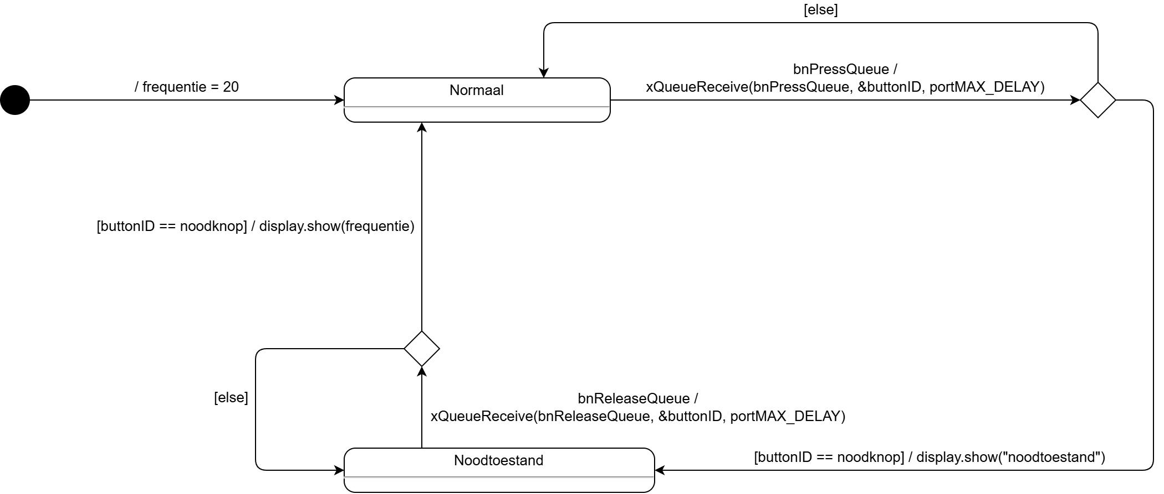
Begin van STD.
Notes:
Normaal wacht alleen op de queue van ingedrukte knoppen: het event is de queue, en de eerste action is de blokkerende xQueueReceive, die wacht en leest in één. De voorwaarde op buttonID staat daarom in de keuzeknoop erna. Hetzelfde geldt voor Noodtoestand en de queue van losgelaten knoppen.

Slide 30
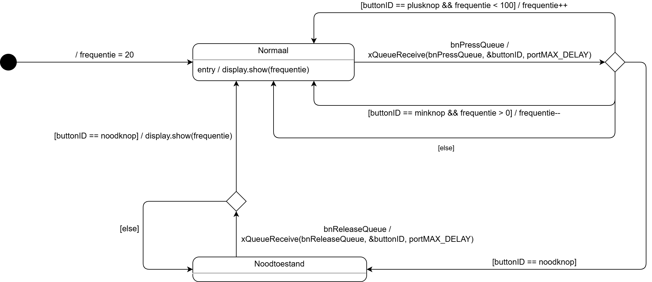
Plus en minknop events erbij
Notes:
Het else pad ontbreekt!

Slide 31
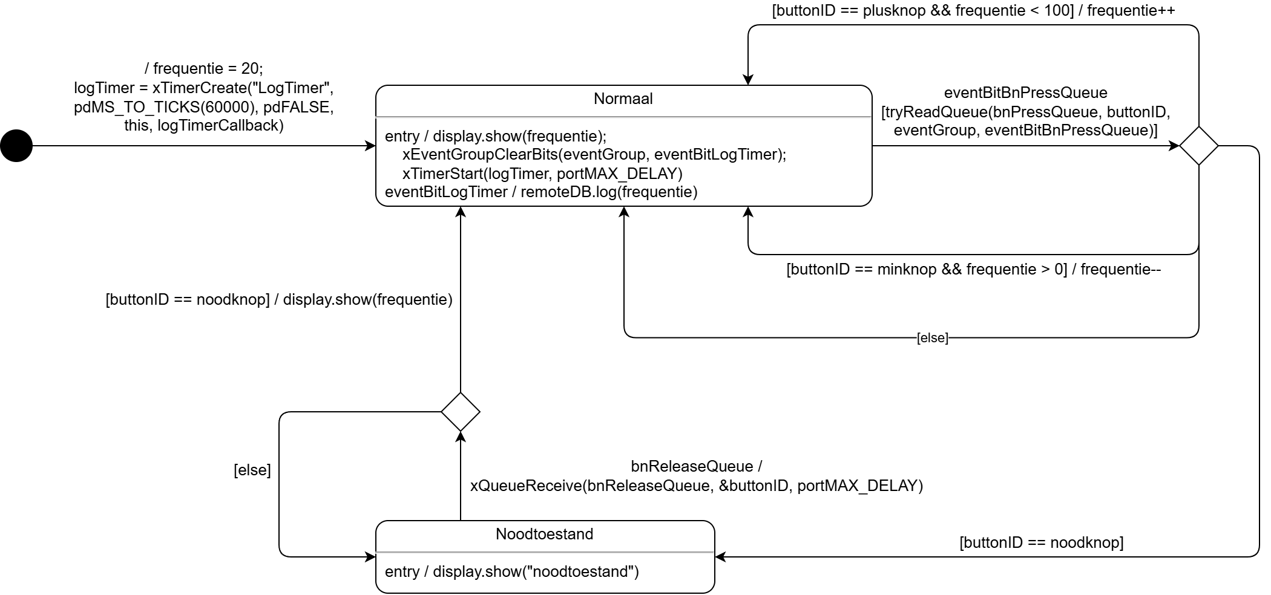
Timer en logging erbij.
Notes:
Het else pad ontbreekt!
Normaal wacht nu op twee dingen tegelijk: de queue van ingedrukte knoppen en de timer. In FreeRTOS kan een taak niet tegelijk op een queue en op eventbits wachten. De queue krijgt daarom een eventbit (eventBitBnPressQueue), dat buttonPressed na xQueueSend zet; Normaal wacht op dat eventbit en leest met tryReadQueue (de code staat in een note bij het complete STD). De timer wordt aangemaakt bij de initial node; zijn callback zet eventBitLogTimer. Noodtoestand wacht nog alleen op de andere queue.

Slide 32
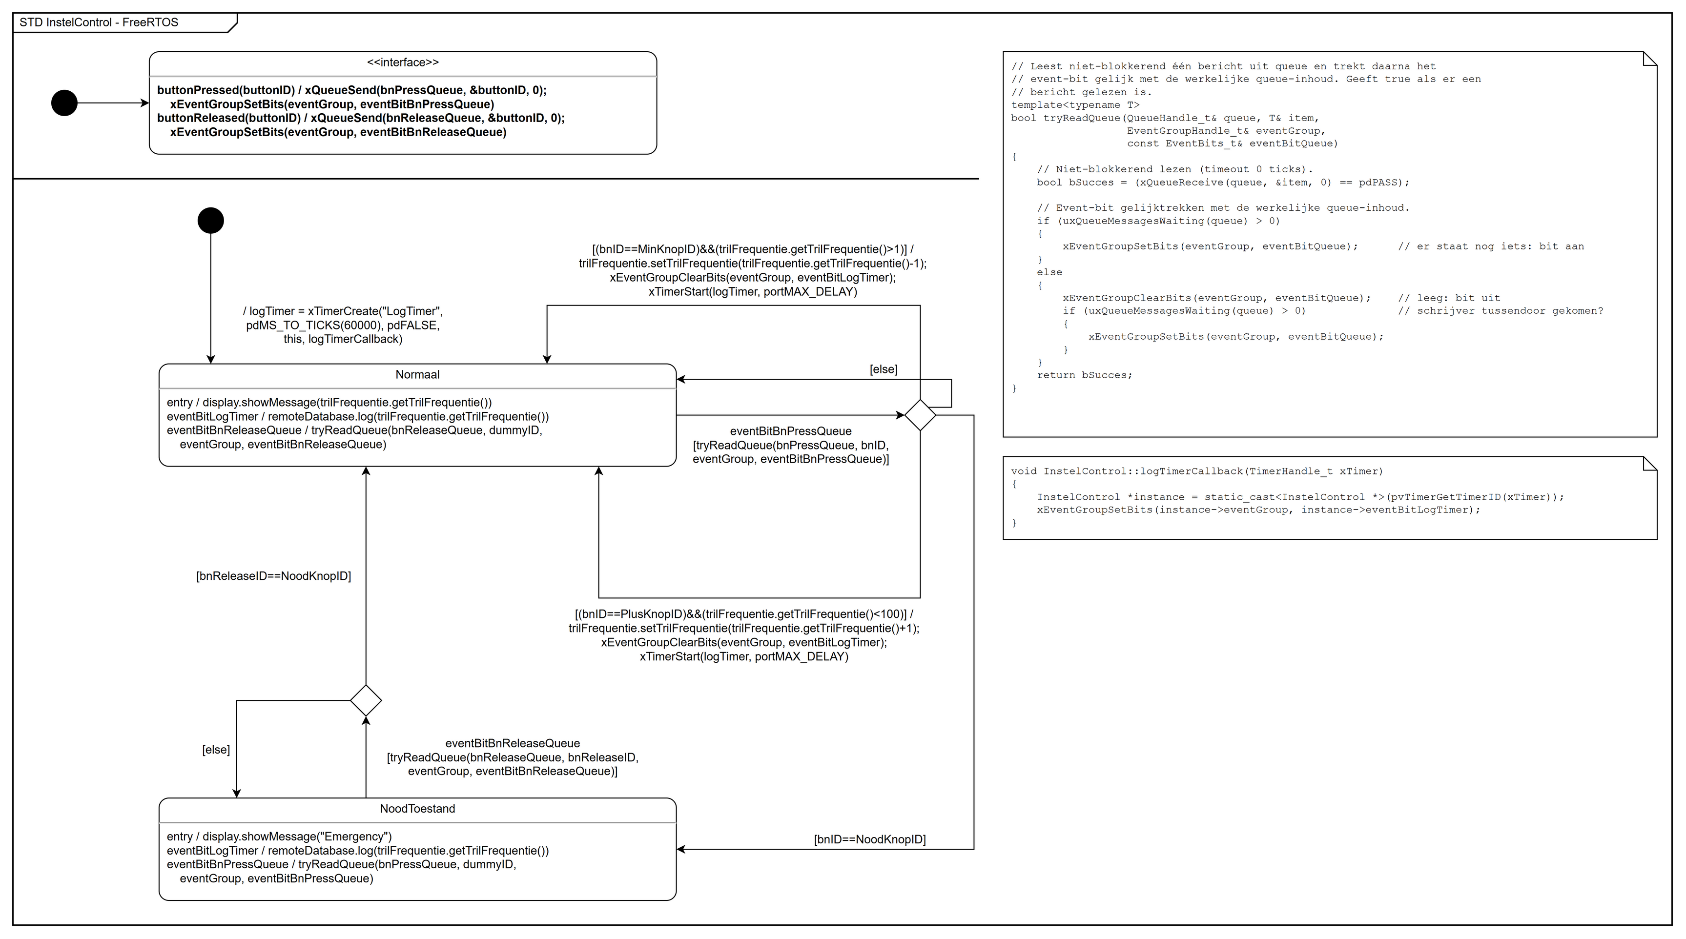
Het Toestandsdiagram van InstelControl
..zoals het moet zijn: codeerbaar, compleet met interface
Notes:
Alles is codeerbaar. Geen pseudocode oid hier. Geen namen met spaties etc.
FreeRTOS: beide queues hebben een eventbit, omdat beide toestanden op meer dan één ding tegelijk wachten (een queue en de timer). Daarom wacht elke toestand op dat eventbit en leest hij met tryReadQueue. Het leeglezen van de andere queue (dummyID) is een interne EAB geworden, zodat de toestand niet verlaten wordt. De interfacefuncties schrijven met wachttijd 0, zodat de aanroepende taak niet blijft hangen als een queue vol is. De notes bevatten de functie tryReadQueue en de callback van logTimer, die het eventbit van de timer zet. De timer wordt aangemaakt bij de initial node (xTimerCreate, tijd in ms).

Slide 33

Liftdeur
Gaat open als …
Gaat na 10 sec vanzelf dicht.
Gaat niet dicht als er iets tussen zit.
Gaat open, als er tijdens het dichtgaan iets tussen komt.

Slide 34
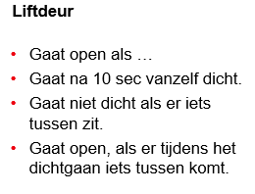
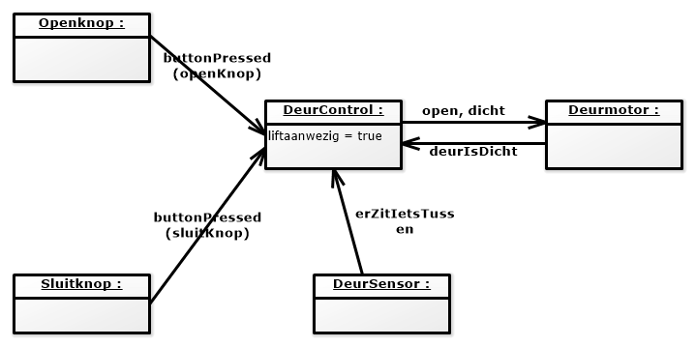
Opdracht: Teken een STD van liftdeurControl
Hulpvragen en Tips:
Wat zijn events?
Wat zijn acties van het systeem?
Zijn er guards?
Notes:
Tip: begin met het beantwoorden van de hulpvragen.
Laat een student zijn oplossing op de ene helft van het bord tekenen (eentje met teveel guards en fouten), en een
andere student (met een mooi diagram en met sub-toestanden) op de rechter kant van het bord en bediscussieer de resultaten.

Slide 35
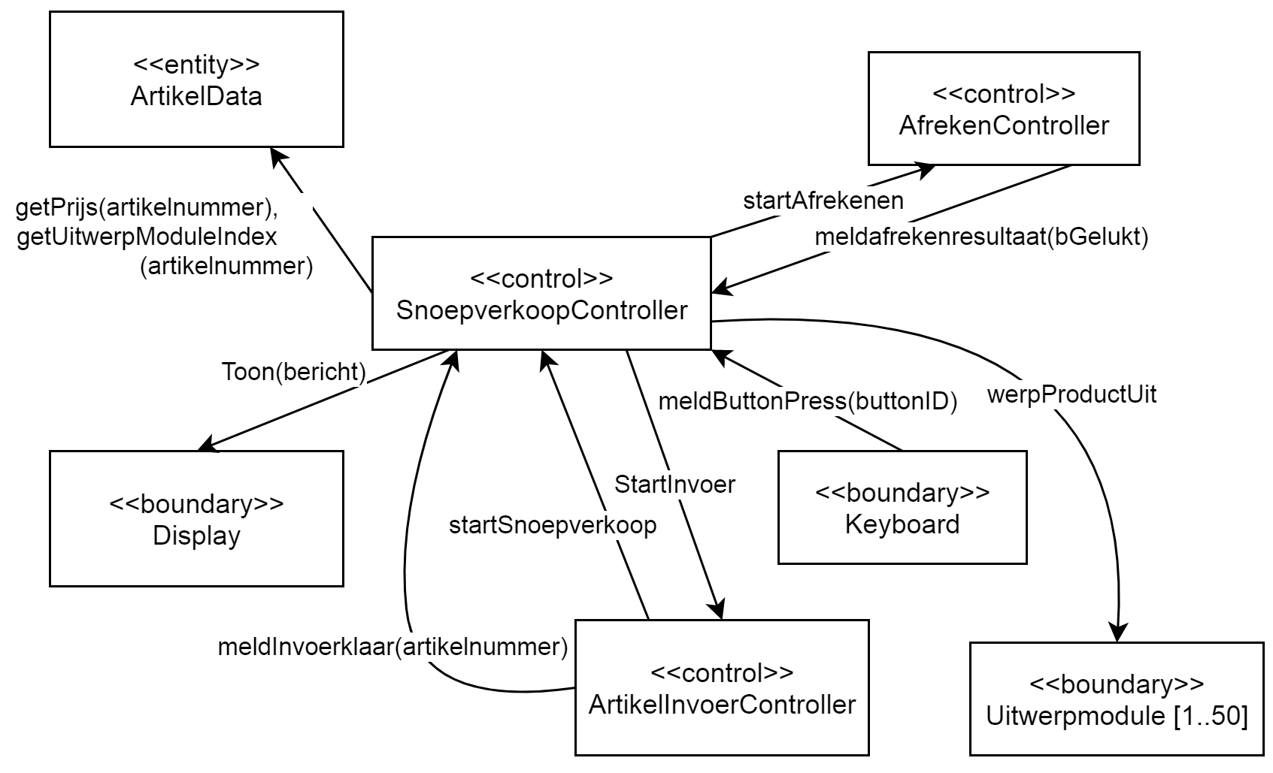
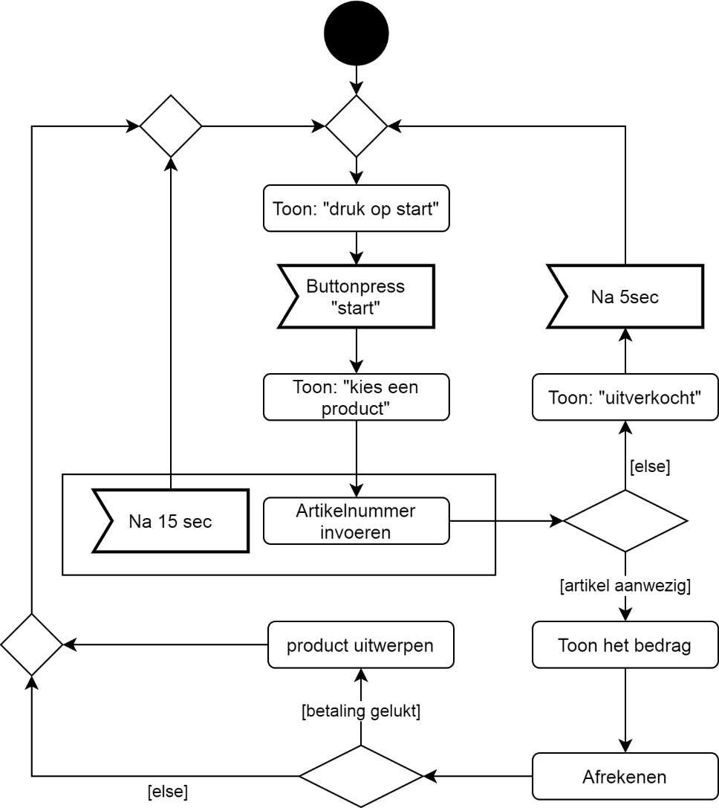
Opdracht: Ontwerp een STD van SnoepverkoopControl

Slide 36

Opdracht: Ontwerp een STD
van SnoepverkoopControl

Slide 37
Opdracht: Ontwerp een STD van ArtikelINvoerControl

Slide 38
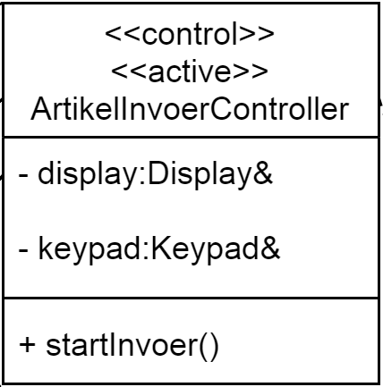
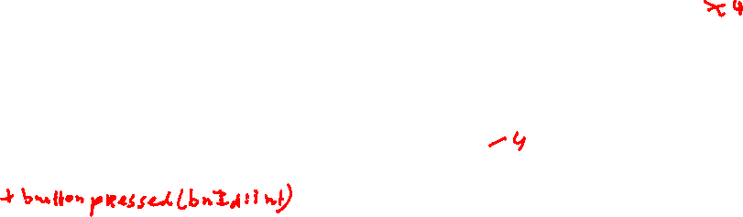
Opdracht: Ontwerp een STD van ArtikelINvoerControl
Usecasenaam | Artikelnummer Invoeren
Beshrijving | Wacht op startsignaal voor artikelnummer invoer Toon op Display “type een artikelnummer” Getal=0 (integer) Wacht op een toetsdruk Als het een cijfertoets is: getal=getal*10 + “cijferwaarde van cijfertoets” Toon getal op display, goto 3 Als de “enter” toets is ingedrukt, clear display, verstuur getal naar SnoepVerkoopController, goto 1 Als de “del” toets is ingedrukt, getal = getal / 10, Als getal != 0, Toon getal op display else clear display goto 3 Als de “clear” toets is ingedrukt, clear display, goto 3 Als de “cancel” toets is ingedrukt, verstuur het getal -1 naar de SnoepVerkoopController, goto1
Uitzondering | Als er 10 seconden geen toets is ingetypt, verstuur het getal -1 naar de SnoepVerkoopController, goto1

